Slide 1
Sivistystoimiala
Tilinpäätös 11.2.2015

Slide 3
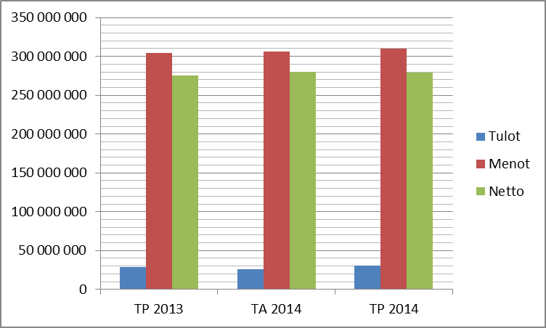
Kasvatus- ja opetuslautakunta

Slide 4
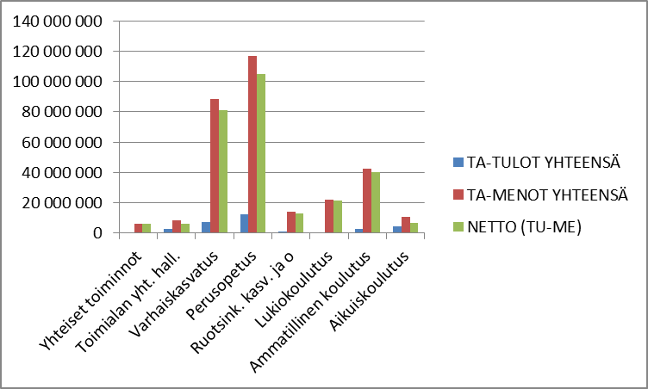
Kasvatus- ja opetuslautakunta

Slide 5
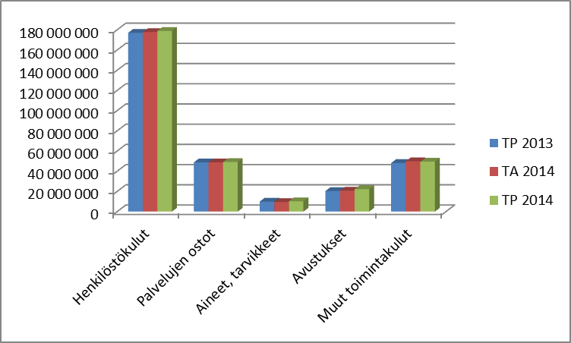
Kasvatus- ja opetuslautakunta

